Slide 1


Тема 4. Редактор презентацій
За підручником авторського колективу Н.В. Морзе, О.В. Барна, В.П. Вембер, О.Г. Кузьмінська, Н.А. Саражинська

Slide 2
Гра «Поділися знаннями»
Учні діляться своїми знаннями з питань:
Вставляння до слайда зображення
Зміна розміру рисунка
Обертання зображення
Вставка рамки навколо рисунка
Розташування рисунка на слайді

Slide 3
Тема: Планування презентацій
Робота вчителя Кравчук Г.Т., СЗШ № 8 м. Хмельницького
Урок 31

Slide 4
Ти дізнаєшся:
Якими є етапи створення презентацій
Що слід знати про планування презентацій
Які особливості усного супроводу презентацій

Slide 5


Кожна презентація складається з таких етапів:
Планування
Створення
Репетиція
визначення мети, сценарію та структури презентації. Цей етап називають підготовчим
створення слайдів на комп'ютері.
перевірка та редагування готової презентації.

Slide 6
Етапи та зміст
редагування
Тема та аудиторія
Послідовність викладу матеріалу
створення
Добір потрібних зображень
Створення слайдів за заданою структурою
репетиція
Перегляд презентацій
Внесення змін
Схема розміщення об'єктів на слайдах
Введення текстових даних та додавання зображень
Підготовка усного виступу

Slide 7
Перед створенням презентації необхідно:
Визначити мету створення презентації
Врахувати інтереси аудиторії
Скласти сценарій – відобразити потрібну кількість слайдів
Розробити структуру – вказати де і на якому слайді буде знаходитись той чи інший графічний об'єкт

Slide 8
Коли план презентації створено необхідно підібрати:
Потрібні зображення та зберегти їх в одній папці
Текст для кожного слайду, включаючи заголовок
Шаблон презентації – стандартний чи презентація-зразок

Slide 9
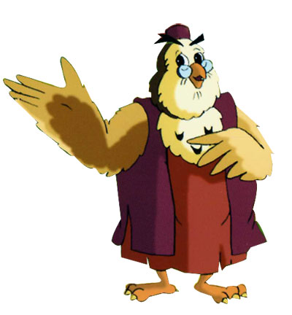
Поради щодо оформлення:
Кожний слайд має відображати одну думку
Заголовки мають бути короткими
У заголовку використовувати великі та малі літери
Текст має бути коротким(не більше 6 рядків на слайді)
Кількість зображень на одному слайді 1-4
Слайди презентації мають бути в одному стилі

Slide 10
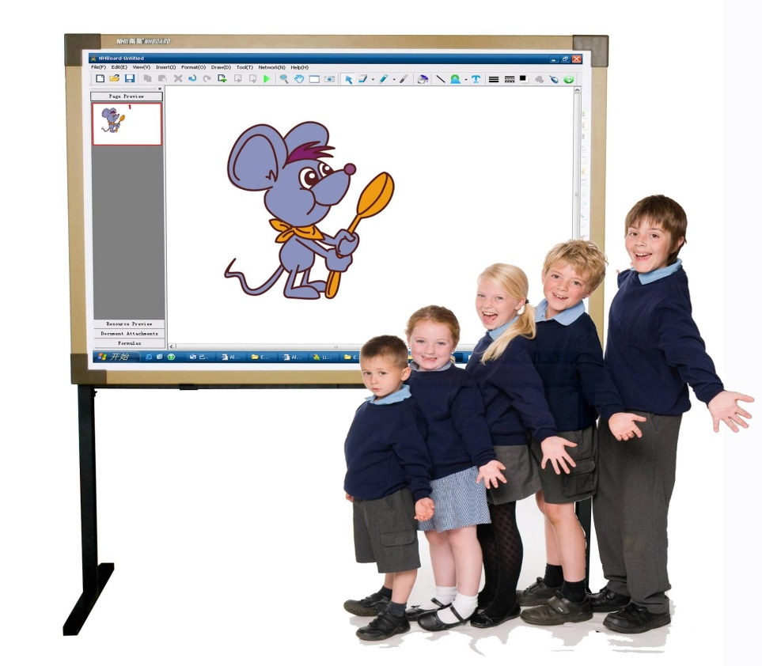
Після завершення створення презентації, її потрібно переглянути,критично оцінити, можливо, внести зміни та підготуватися до усного виступу.

Slide 11
Під час підготовки до усного виступу:
1
Переглянь створену презентацію в режимі Демонстрація та вголос проговори речення, що плануєш озвучувати під час показу кожного слайда
2
Обери спосіб керування зміною слайдів презентації: ти будеш робити це самостійно, чи тобі потрібна допомога
3
Запам'ятай приблизну послідовність слайдів

Slide 12
Поради щодо усного виступу
Повернись обличчям до слухачів
Дивись на слухачів, а не лише на слайди
Говори те що цікаво слухачам, а не лише тобі
Не забувай про гумор і посмішку, щоб втримати увагу слухачів

Slide 13
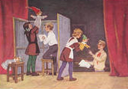
Пам'ятай
Гарні виступи з презентацією вдається тому хто виступав не один раз. Тому робіть більше презентацій та виступів щоб здобути досвід демонстрації.

Slide 14

Інструктаж з ТБ. Робота з комп'ютером
1). В редакторі презентацій відкрити презентацію «Український віночок».
2). Після титульного слайда вставити слайд з розміткою (заголовок, текст і об'єкт). Заголовок видалити, надрукувати вказаний текст (Плести віночки – то ціла наука і дійство. В українському віночку дорослої дівчини – 12 квіточок, і кожна – лікар, оберіг. З яких же квітів сплетено віночок?), об'єкт – відповідний рисунок з файла Україночка. Збільшити розміри рисунка.
3). Прибрати маркери в текстовому полі. Виділити текст і задати для нього шрифт Ariston, розмір – 32, тип накреслення – з тінню.
4). Для заголовків слайдів встановити напівжирне накреслення та задати колір відповідно до кольору квітки (залишити колір заголовку без змін для квітів білого кольору).
5). На слайдах, де вказано символом чого є квітка, виділити ці слова та задати для них тип накреслення – курсив, підкреслений та встановити червоний колір.
6). Відформатувати текстові об'єкти на титульному слайді на свій смак.
7). Змінену презентацію зберегти у власній папці!

Slide 15

Діємо
Вправа 1. Призначення презентації.
Завдання. Завантаж три презентації, що зберігаються в папці Матеріали до уроку, та визнач мету їх створення (інструкція на ст. 246 підручника).
Ім'я файла | Яким є призначення презентації? | Для чого створена? | Де можна продемонструвати
Сім чудес України | Продемонструвати історичні пам'ятки України
Харчування |  |  | На уроці безпеки життєдіяльності
Авіамоделі |  | Для членів гуртка юних авіаконструкторів

Slide 16
Діємо
Вправа 2. Планування презентації.
Завдання. Склади план майбутнього фотоальбому Рідне місто в паперовому варіанті (інструкція на ст. 247 підручника).

Slide 17
Обговорення вивченого
Коментоване виконання завдання з рубрики “Обговорюємо” ст. 247
Як працювати із завданнями цієї рубрики?

Slide 18

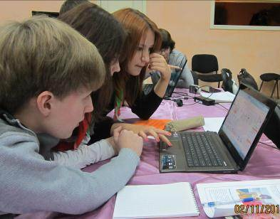
Працюємо в проекті
У групі 3-4 учні. Їх ролі:
Фотограф
Дизайнер
Журналіст

Slide 19
Встанови відповідність
Призначення кнопок
1 |  | А | Накреслення
2 |  | Б | Збільшення (зменшення) розміру шрифту
3 |  | В | Колір тексту
4 |  | Г | Списки
5 |  | Д | Вирівнювання тексту
6 |  | Е | Розмір шрифту
7 |  | Ж | Тип шрифту (гарнітура)
Правильні відповіді: 1Ж, 2Е, 3А, 4Д, 5Г, 6Б, 7В

Slide 20
Повторюємо
Розглянь схему та поясни зв’язок між вказаними поняттями
Створення презентації
Планування
Підготовка вмісту
Створення слайдів на основі плану
Репетиція виступу
Мета
Зображення
Аудиторія
Текст
Сценарій
Шаблон
Структура

Slide 21

Словничок
Сценарій презентації
Планування презентації

Slide 22

На уроці ми дізналися!
Якими є етапи створення презентацій
Що слід знати про планування презентацій
Які особливості усного супроводу презентацій

Slide 23


Домашнє завдання
Читати п. 31
Виконати вправу 1, 2, 3, 6
Оцінити свої знання та вміння за допомогою тверджень на ст. 247 та 248
Продовжити роботу над проектом

